Slide 1
Presentación preliminar
Cenotes en el estado de Yucatán
Vicente Nava Montoya
Rodrigo Urtecho Quintal
Raúl Antonio Villanueva Hernández

Slide 2
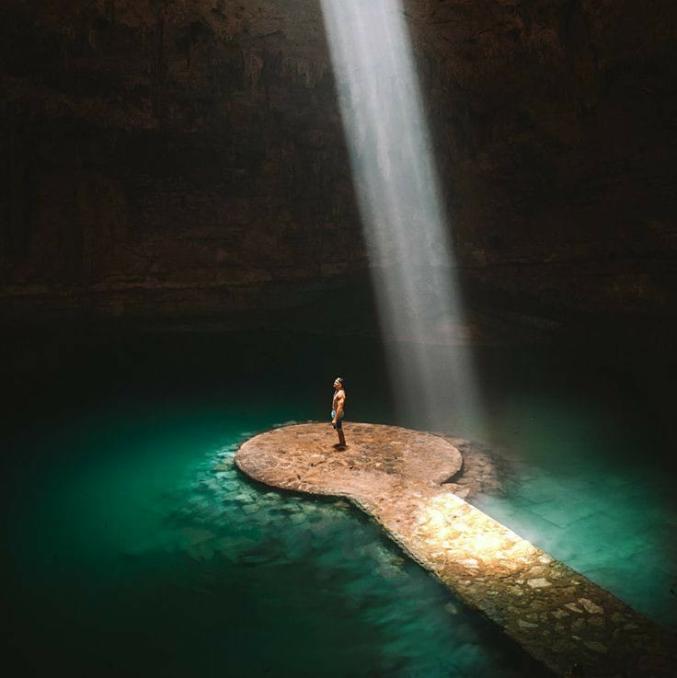
Necesidad identificada
Se estima que durante 2018 la actividad turística en el estado generó más de $7055.8 millones de pesos en la economía del estado
Los cenotes yucatecos son los principales referentes por los que el turismo internacional y nacional se interesa por conocer el destino Yucatán
No hay un sitio donde

Slide 3
Propuesta
Creación de una aplicación o página web que muestre información, multimedia, opiniones de visitantes y ubicación de los distintos cenotes del estado de Yucatán.

Slide 4
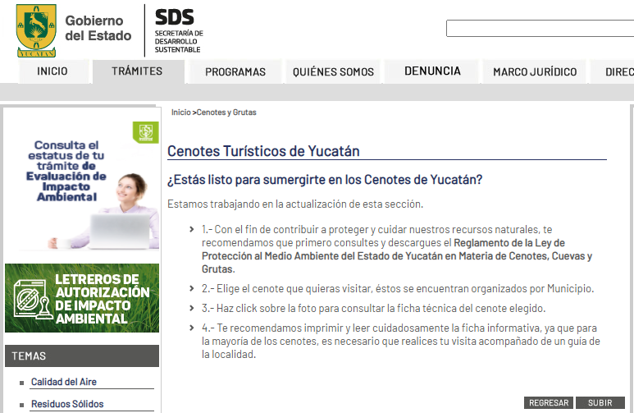
Soluciones o aproximaciones similares Página del gobierno
La página del gobierno del estado, proporciona información acerca de los cenotes, sin embargo, presenta los siguientes problemas:
Información no disponible.
Solo se encuentra en el idioma español.

Slide 5
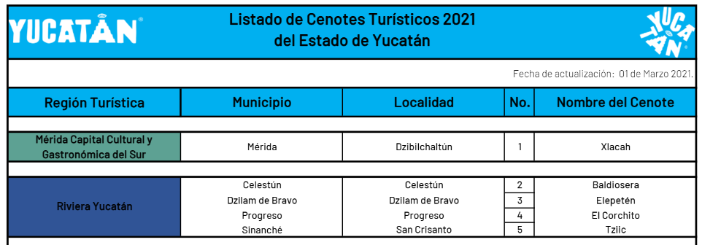
Soluciones o aproximaciones similares Listado de cenotes
En la página de la SEFOTUR (Secretaría de Fomento Turístico), se encuentra el siguiente PDF, el cual enlista los cenotes turísticos del estado.

Slide 6
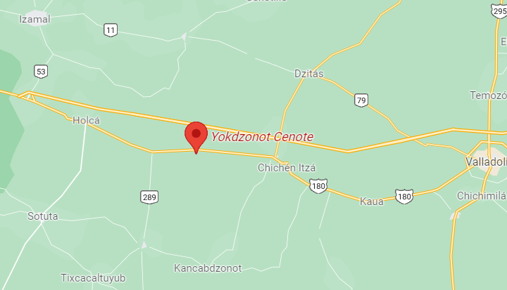
Soluciones o aproximaciones similares Servicios de Google
Muy general
No muestra información real acerca de los cenotes
Se debe buscar uno por uno

Slide 7
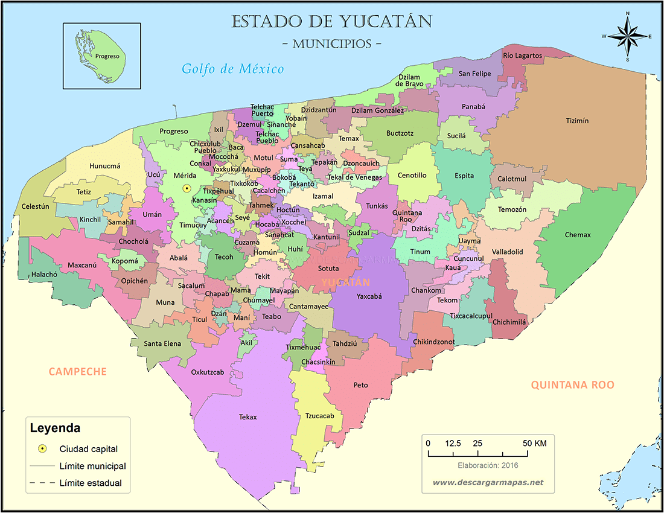
Diferencias con la propuesta
La principal diferencia con las soluciones anteriores será la presentación de la información de forma dinámica e ilustrativa para dar información precisa e interesante de estos destinos turísticos.

Slide 8
Elementos de éxito
Mapa interactivo con la ubicación de los distintos cenotes
Capacidad de seleccionar un cenote en el mapa y ver información relacionada
Capacidad de restringir la visualización de los cenotes mediante distintos filtros (popularidad, afluencia, tipo de cenote, etc.)
Mejor forma de llegar al cenote
Interfaz intuitiva y atractiva

